Slide 1



PIC ANGULAR 6

Slide 2
Componentes
● Com a utilização de componentes podemos realmente isolar as funcionalidades, métodos, eventos, atributos, estilo css e templates dentro dos limites do componente, não interferindo em outras partes da aplicação;
● Um componente, nada mais é que uma classe demarcada com o decorator @component(), que define metadados para que o angular possa identificar que a classe é um componente e configurar as características necessárias.

Slide 3
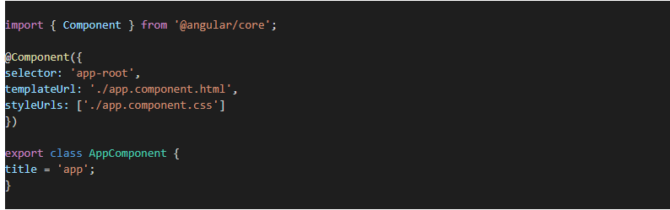
Estrutura Componente

Slide 4
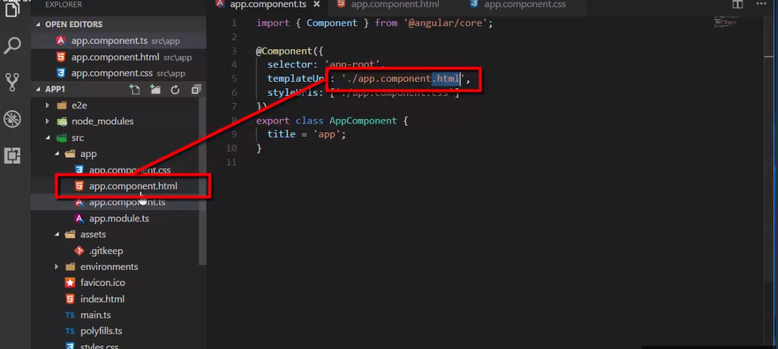
Estrutura Componente

Slide 5
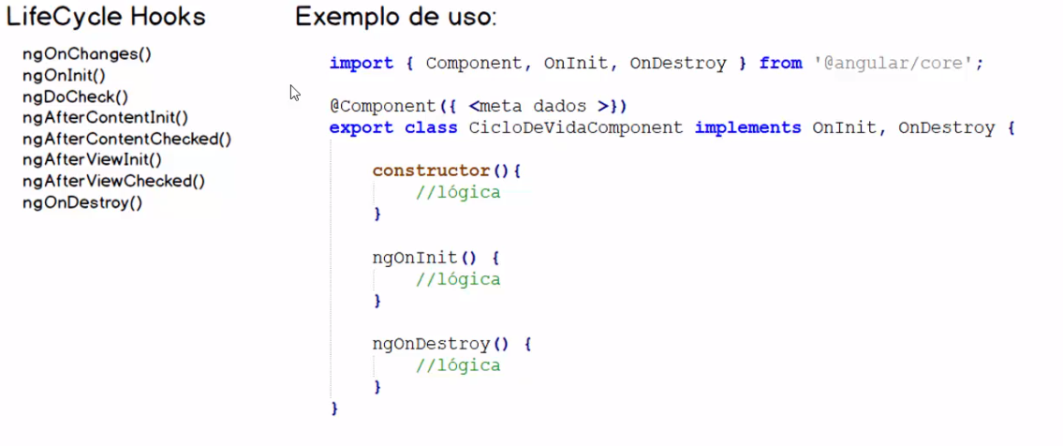
Lifecycle Hooks
Ganchos (Métodos) do ciclo de vida dos Componentes Angular

Slide 6
Lifecycle Hooks
● ngOnChanges() - Chamado antes de ngOnInit () e sempre que uma ou mais propriedades de entrada ligadas a dados forem alteradas;
● ngOnInit() - Chamado uma única vez, após o primeiro ngOnChanges ();
● ngDoCheck() - Chamado durante toda execução de detecção de mudança, imediatamente após ngOnChanges () e ngOnInit ();
● ngAfterContentInit() - Chamado uma vez após o primeiro ngDoCheck ();

Slide 7
Lifecycle Hooks
● ngAfterContentChecked() - Chamado após o ngAfterContentInit () e cada ngDoCheck () subsequente;
● ngAfterViewInit() - Chamado uma vez após o primeiro ngAfterContentChecked ();
● ngAfterViewChecked() - Chamado após o ngAfterViewInit e todos os subsequentes ngAfterContentChecked ();
● ngOnDestroy() - Chamado logo antes do Angular destruir a diretiva / componente.

Slide 8
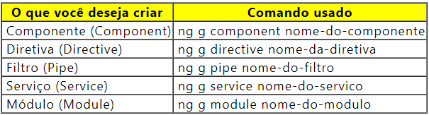
Criando Componentes com Angular CLI

Slide 9
Lifecycle Hooks
Acompanhar no VS Code

Slide 10
Referências
Angular CLI –
https://github.com/angular/angular-cli/wiki/generate
Angular Lifecycle Hooks - https://angular.io/guide/lifecycle-hooks
Loiane Groner - https://www.youtube.com/watch?v=4Z543sAKmBA

